Slide 1

¿Qué es el Visor de Eventos?
6.1. Herramientas avanzadas en Windows (II).Visor de eventos
Pablo Hormigo González DA1D1E

Slide 2
Complemento de la consola de Windows mediante la cuál podemos llevar un control sobre los diferentes sucesos que ocurren en nuestro ordenador
Los encontramos de diferentes tipos como registros de Windows, seguridad, aplicaciones, etc.
Tienen asociado un identificador, palabra clave, fecha y hora.
Se agrupa según los produce Windows u otras aplicaciones o servicios.

Slide 3
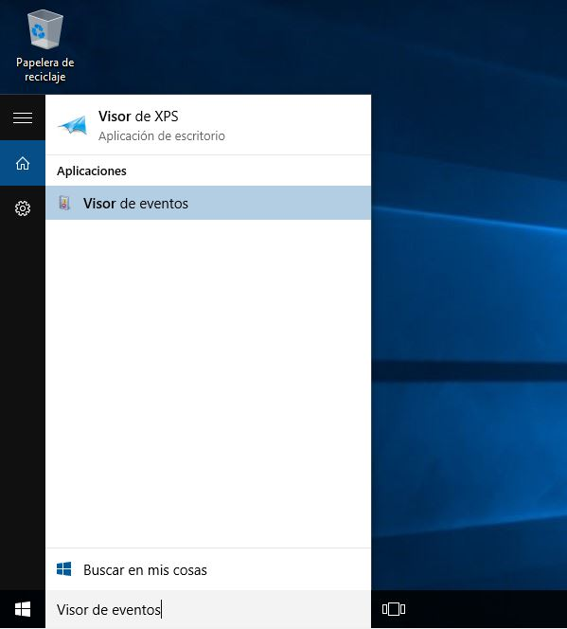
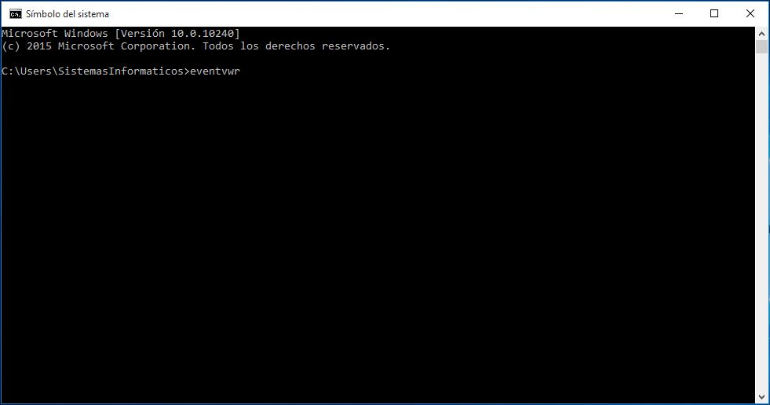
Modos de abrir el Visor de Eventos

Slide 4
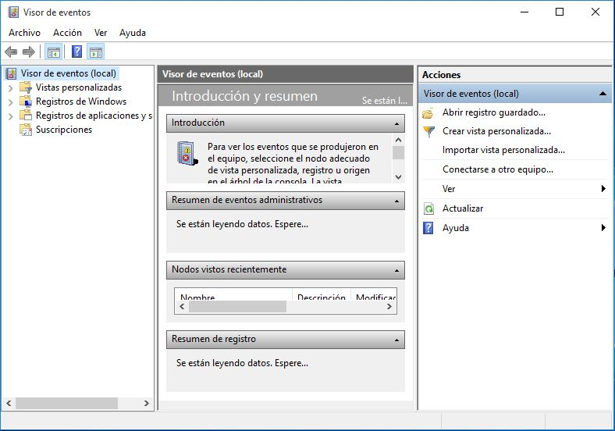
Una vez abierto veremos la siguiente pantalla en la que podremos seleccionar una de las siguientes opciones como los “Registros de Windows” o los “Registros de aplicaciones y servicios”.

Slide 5
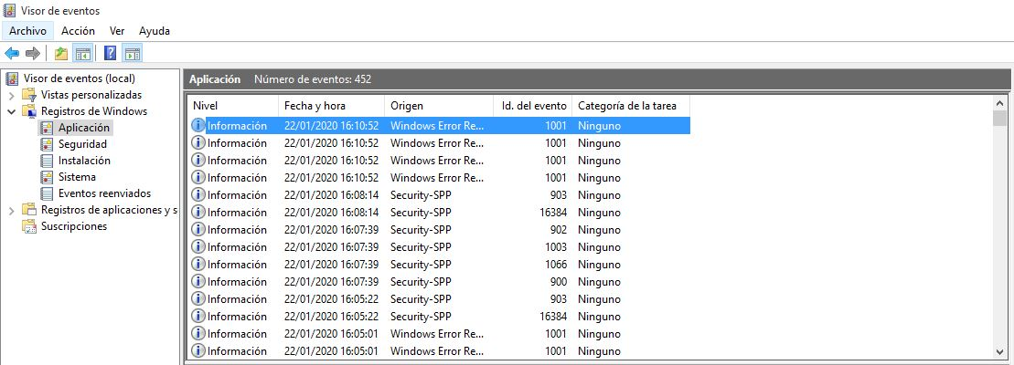
Por ejemplo, hacemos click en los Registros de Windows, a su vez, expandimos todos los referidos a la Aplicación.
Observamos como tiene su Id del evento, Fecha y Hora u Origen.
No todos los eventos son errores, por lo que tendremos que conocer el tipo de señal que nos ofrece el Visor de Eventos.

